Slide 1
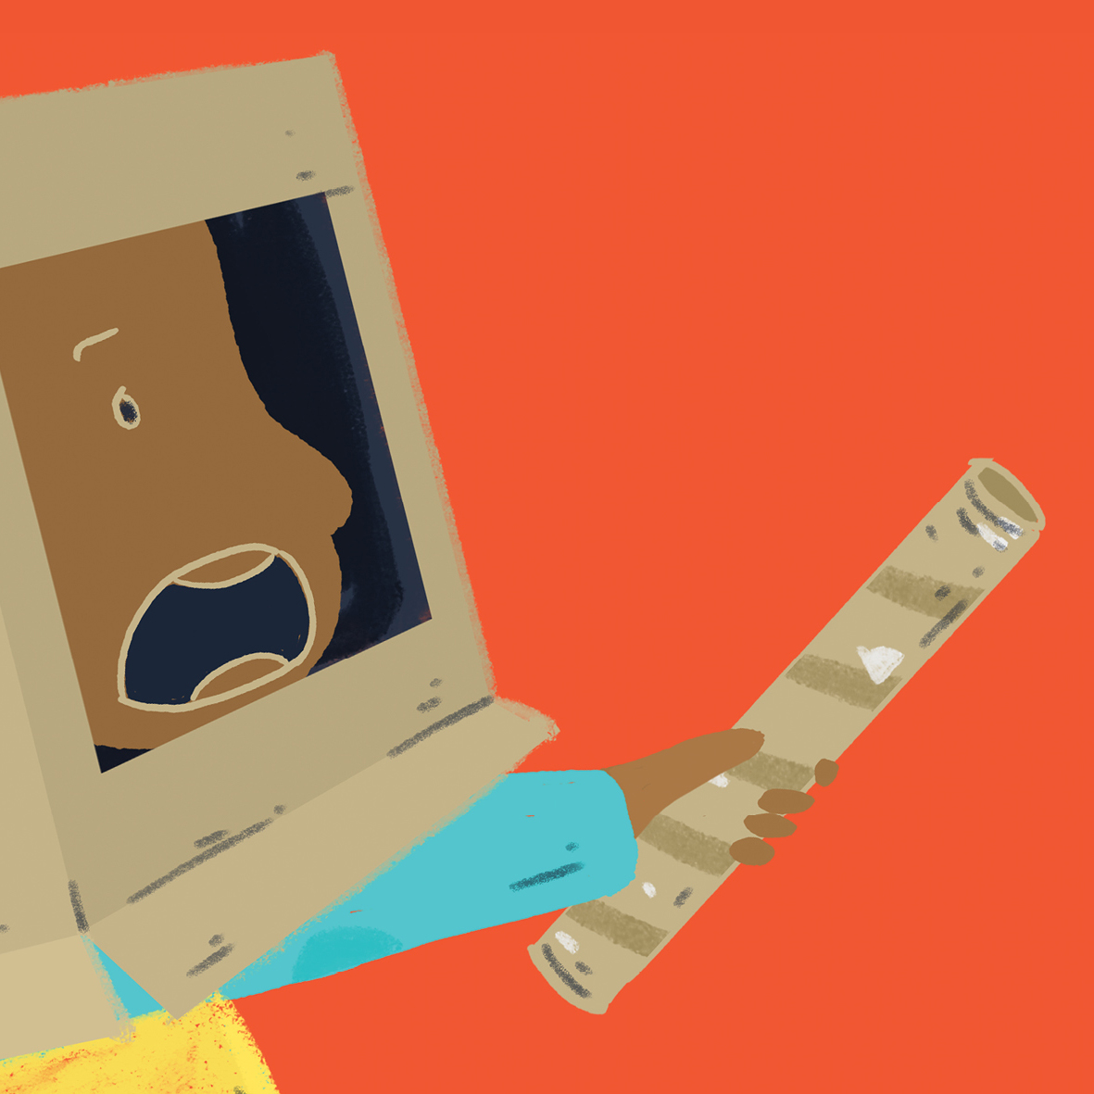

家里来了外星人！
Suné Nadine
Natalie Pierre-Eugene
Refiloe Moahloli

Slide 2
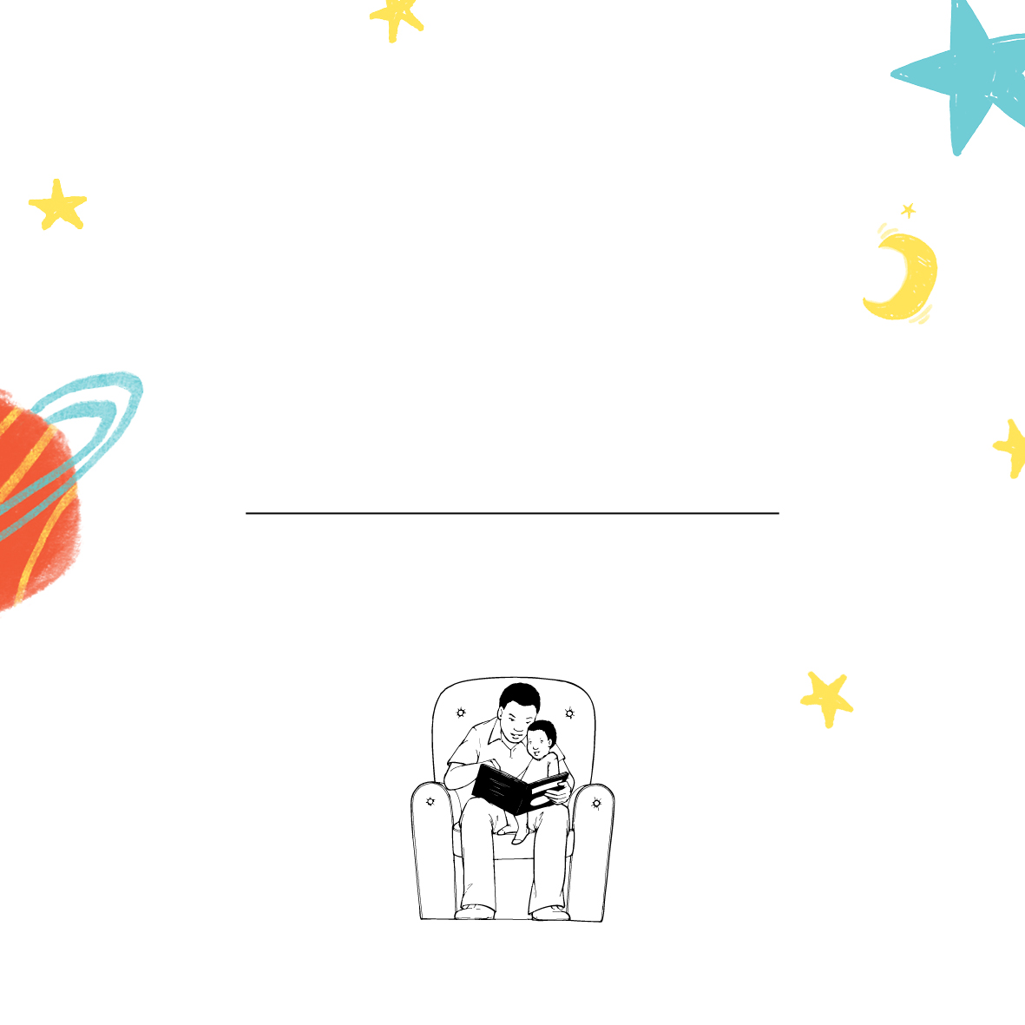
家里来了外星人！
这本书属于

Slide 3


Slide 4
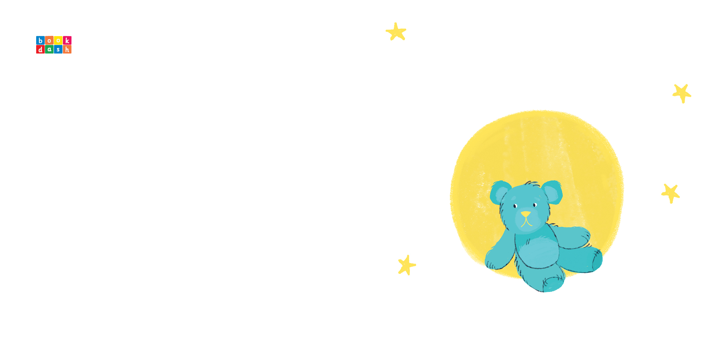
家里来了外星人！
Suné Nadine | Natalie Pierre-Eugene | Refiloe Moahloli

Slide 5
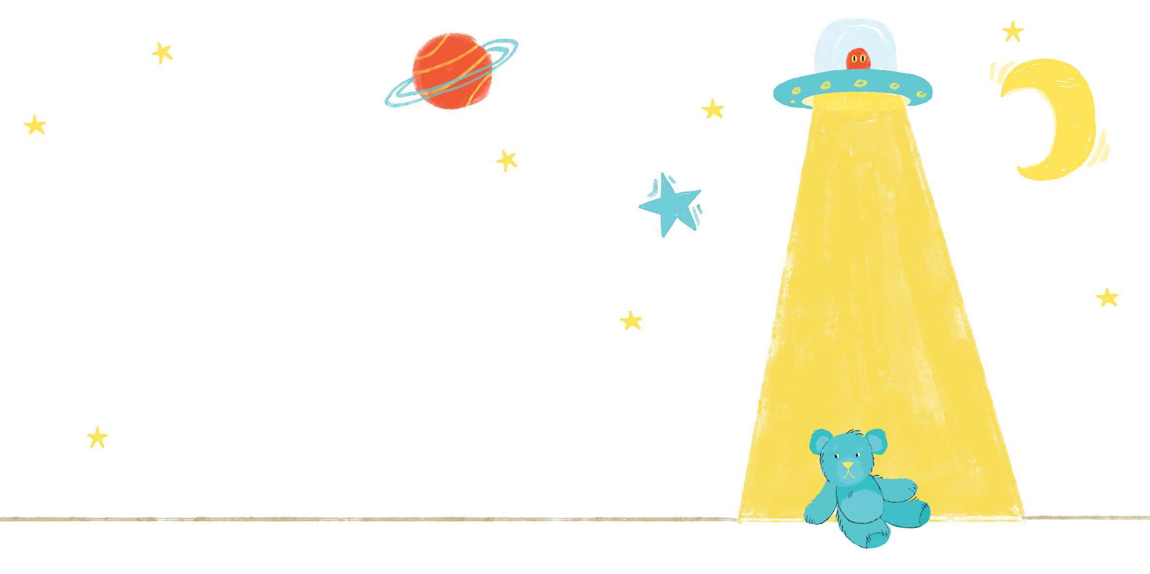
家里来了外星人……
我们被攻击了！

Slide 6
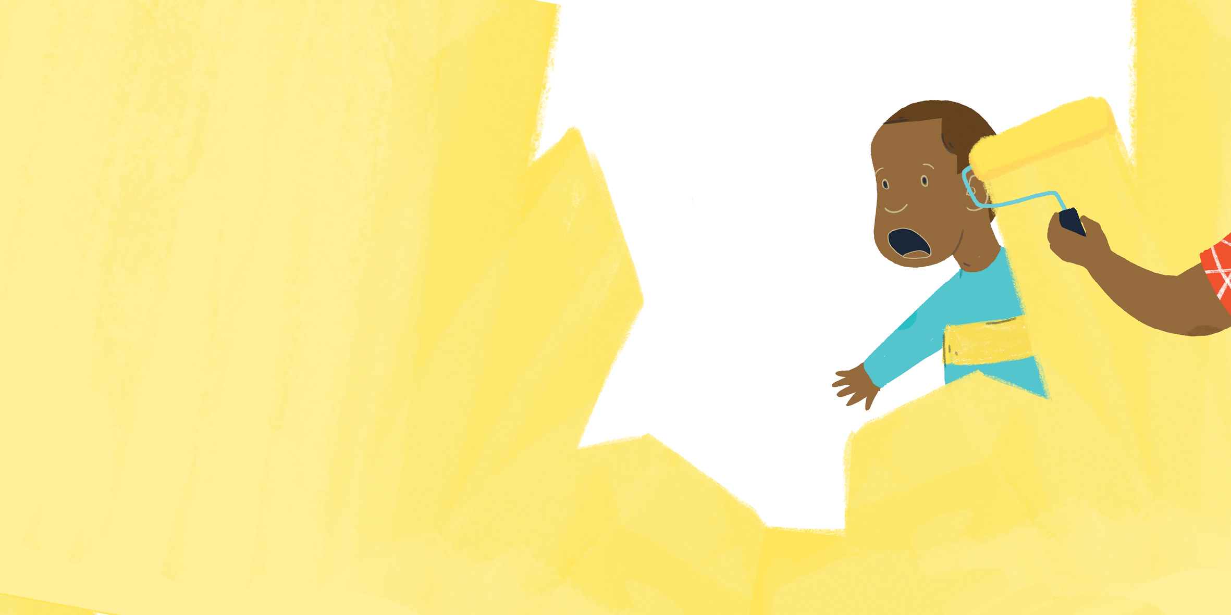
墙面变了颜色。
这一定是外星人干的。
房间变暖和了。
这一定是外星人干的。

Slide 7
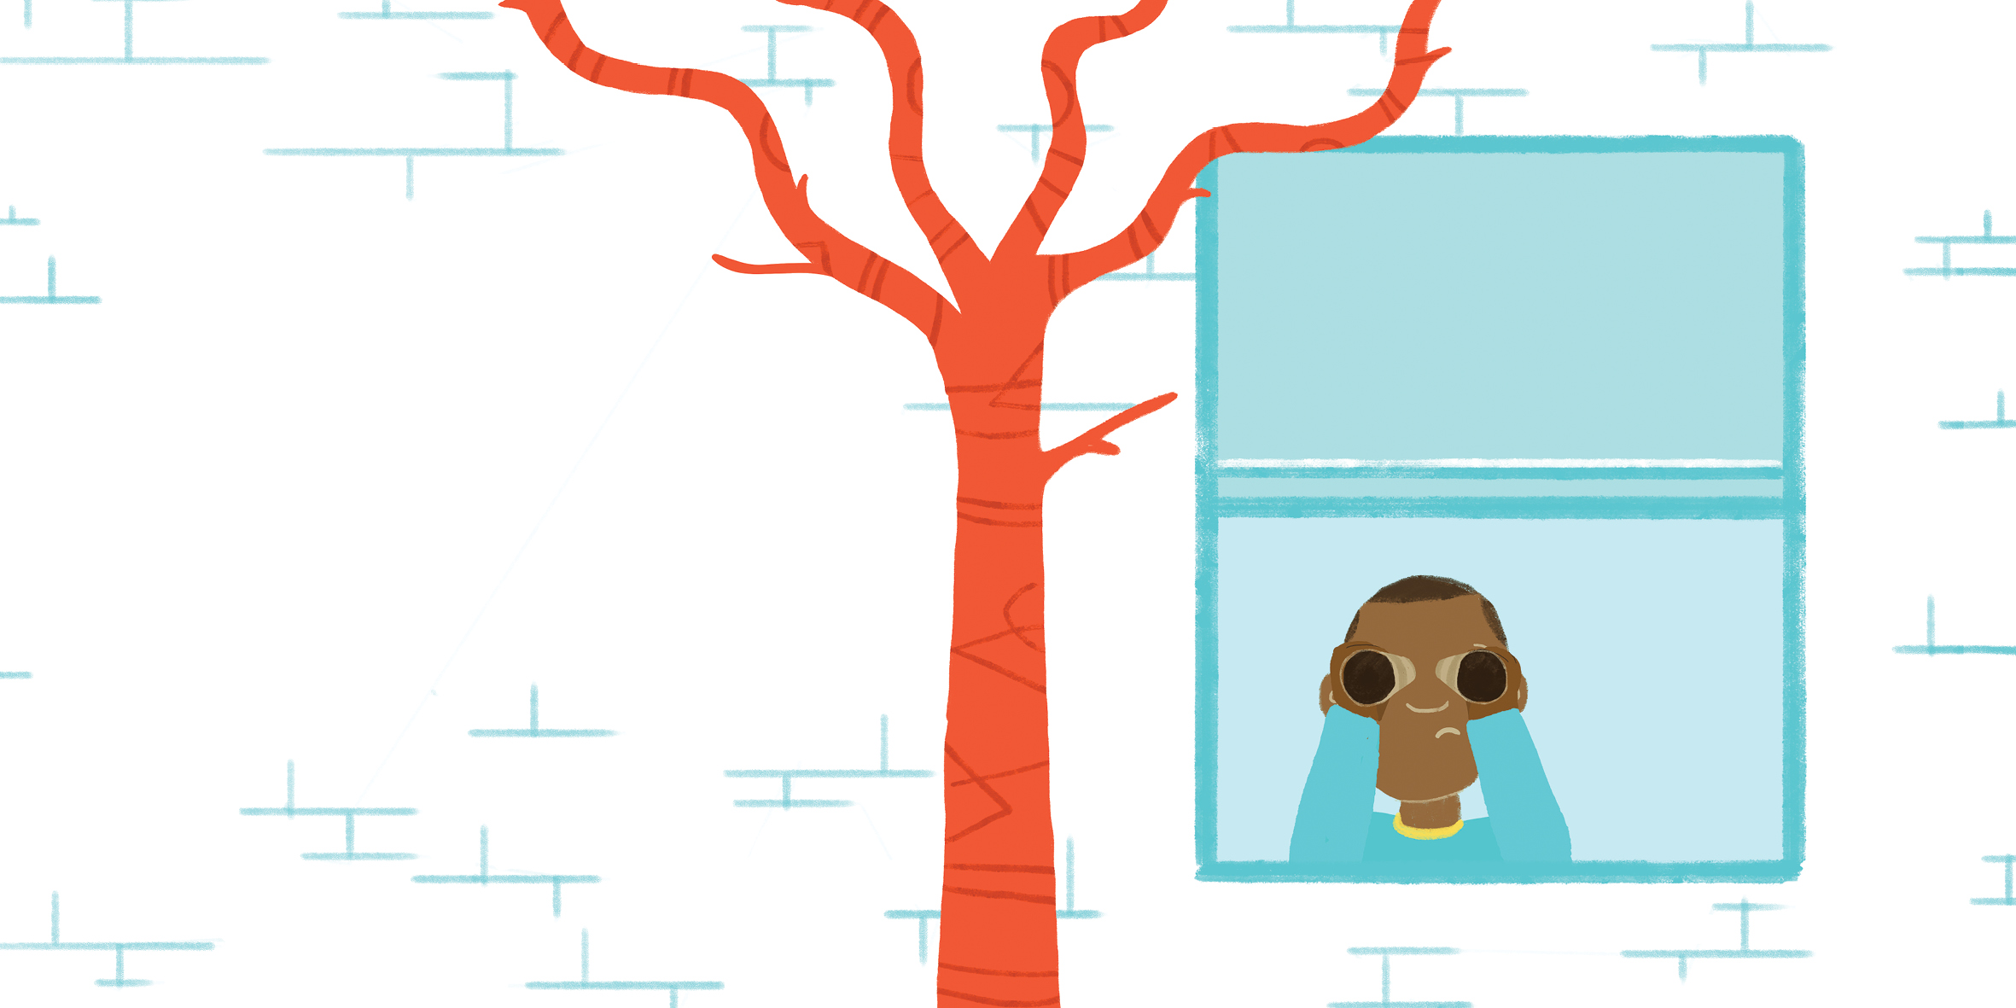
陌生人来了好多。
这一定是外星人干的。

Slide 8

我们需要防御。
我修了一个堡垒。
爸爸妈妈通常会和我一起，但这些天我感觉被忽视了。
这一定是外星人干的。

Slide 9
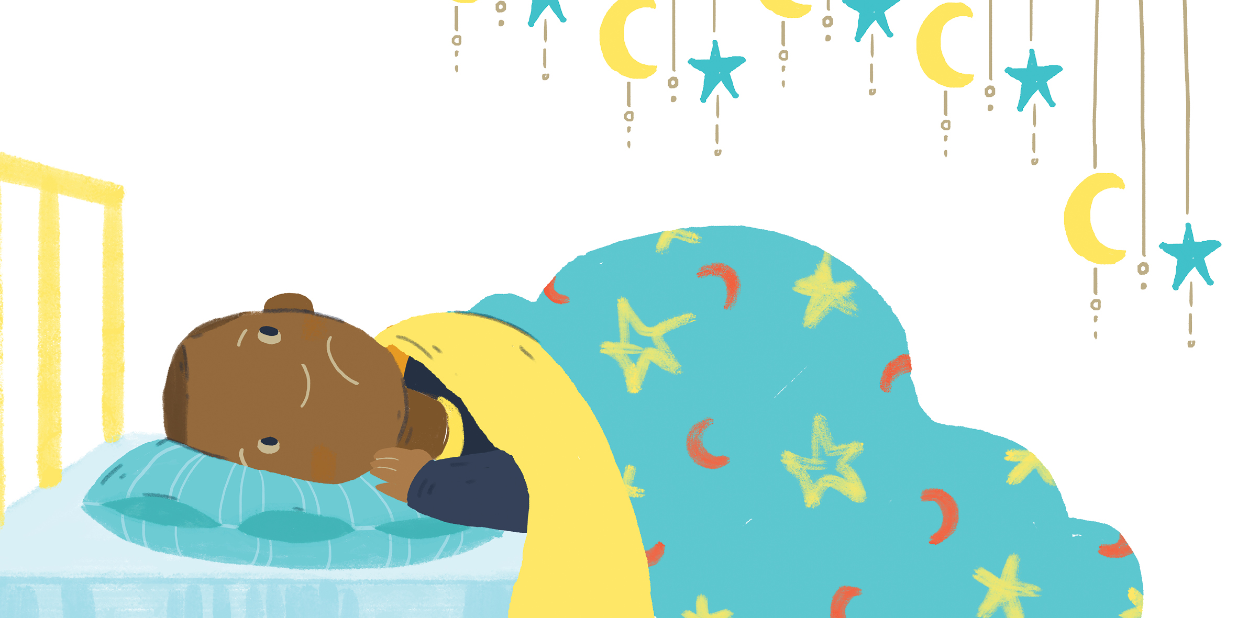
这一定是外星人干的。
半夜我听到了奇怪的声音。

Slide 10
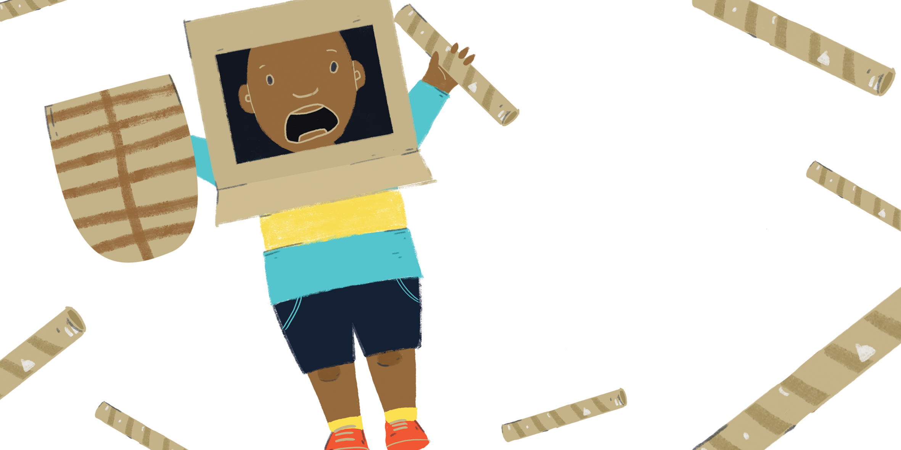
我们被攻击了！
我是一个人的军队。

Slide 11
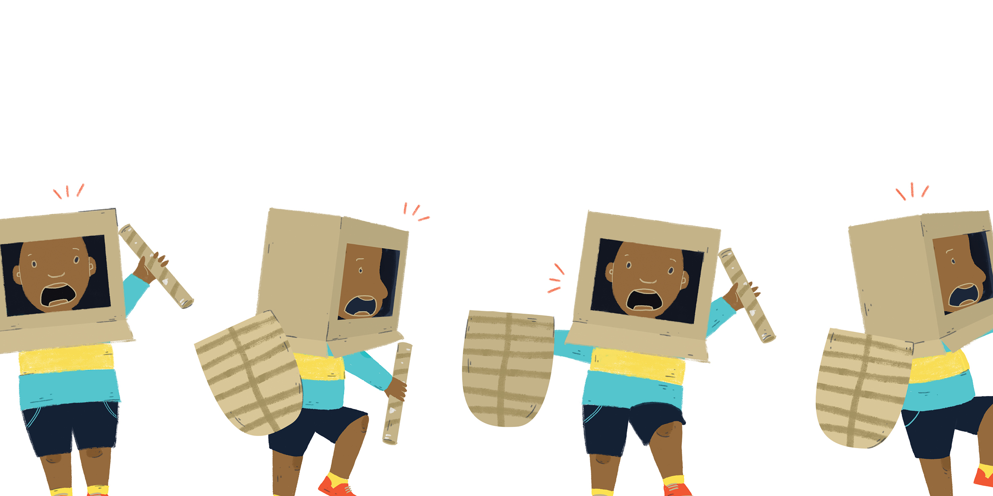
一，二……
我就是军队。
三，四……
准备战斗。

Slide 12
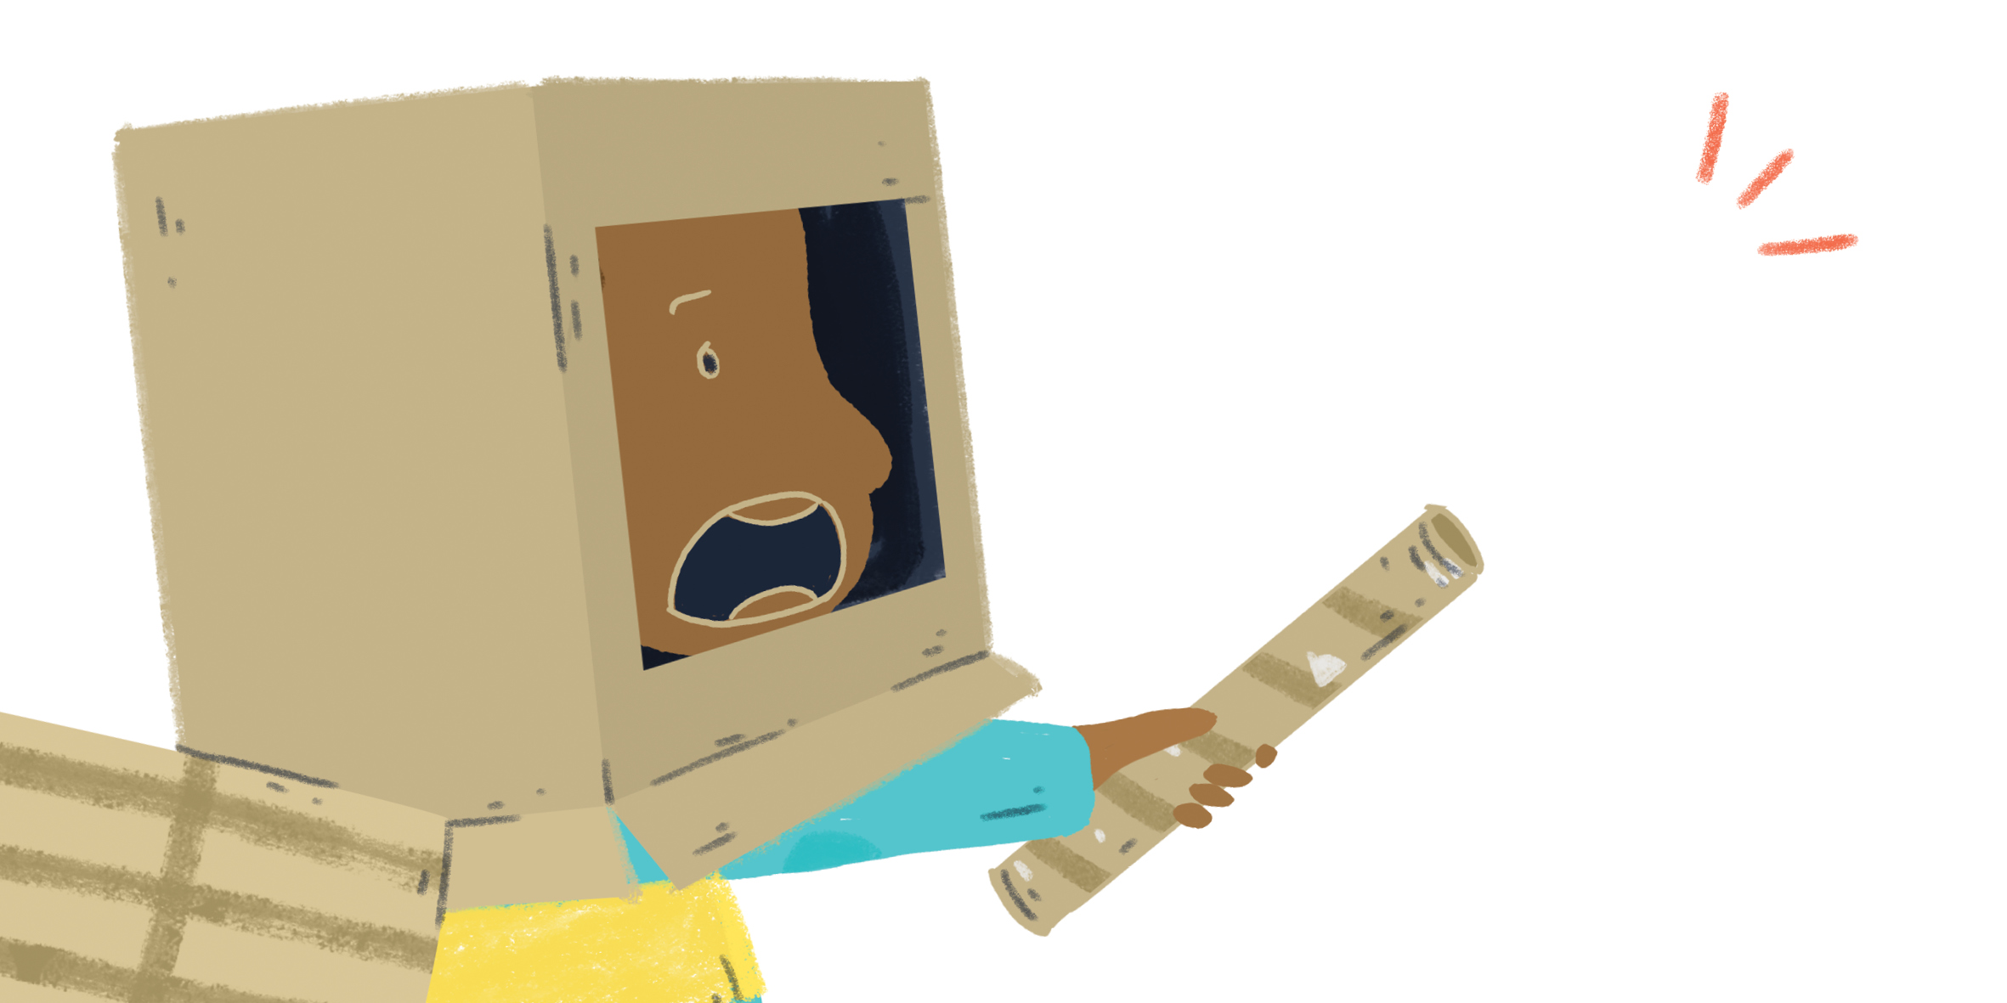
五，六……
外星人快走！

Slide 13
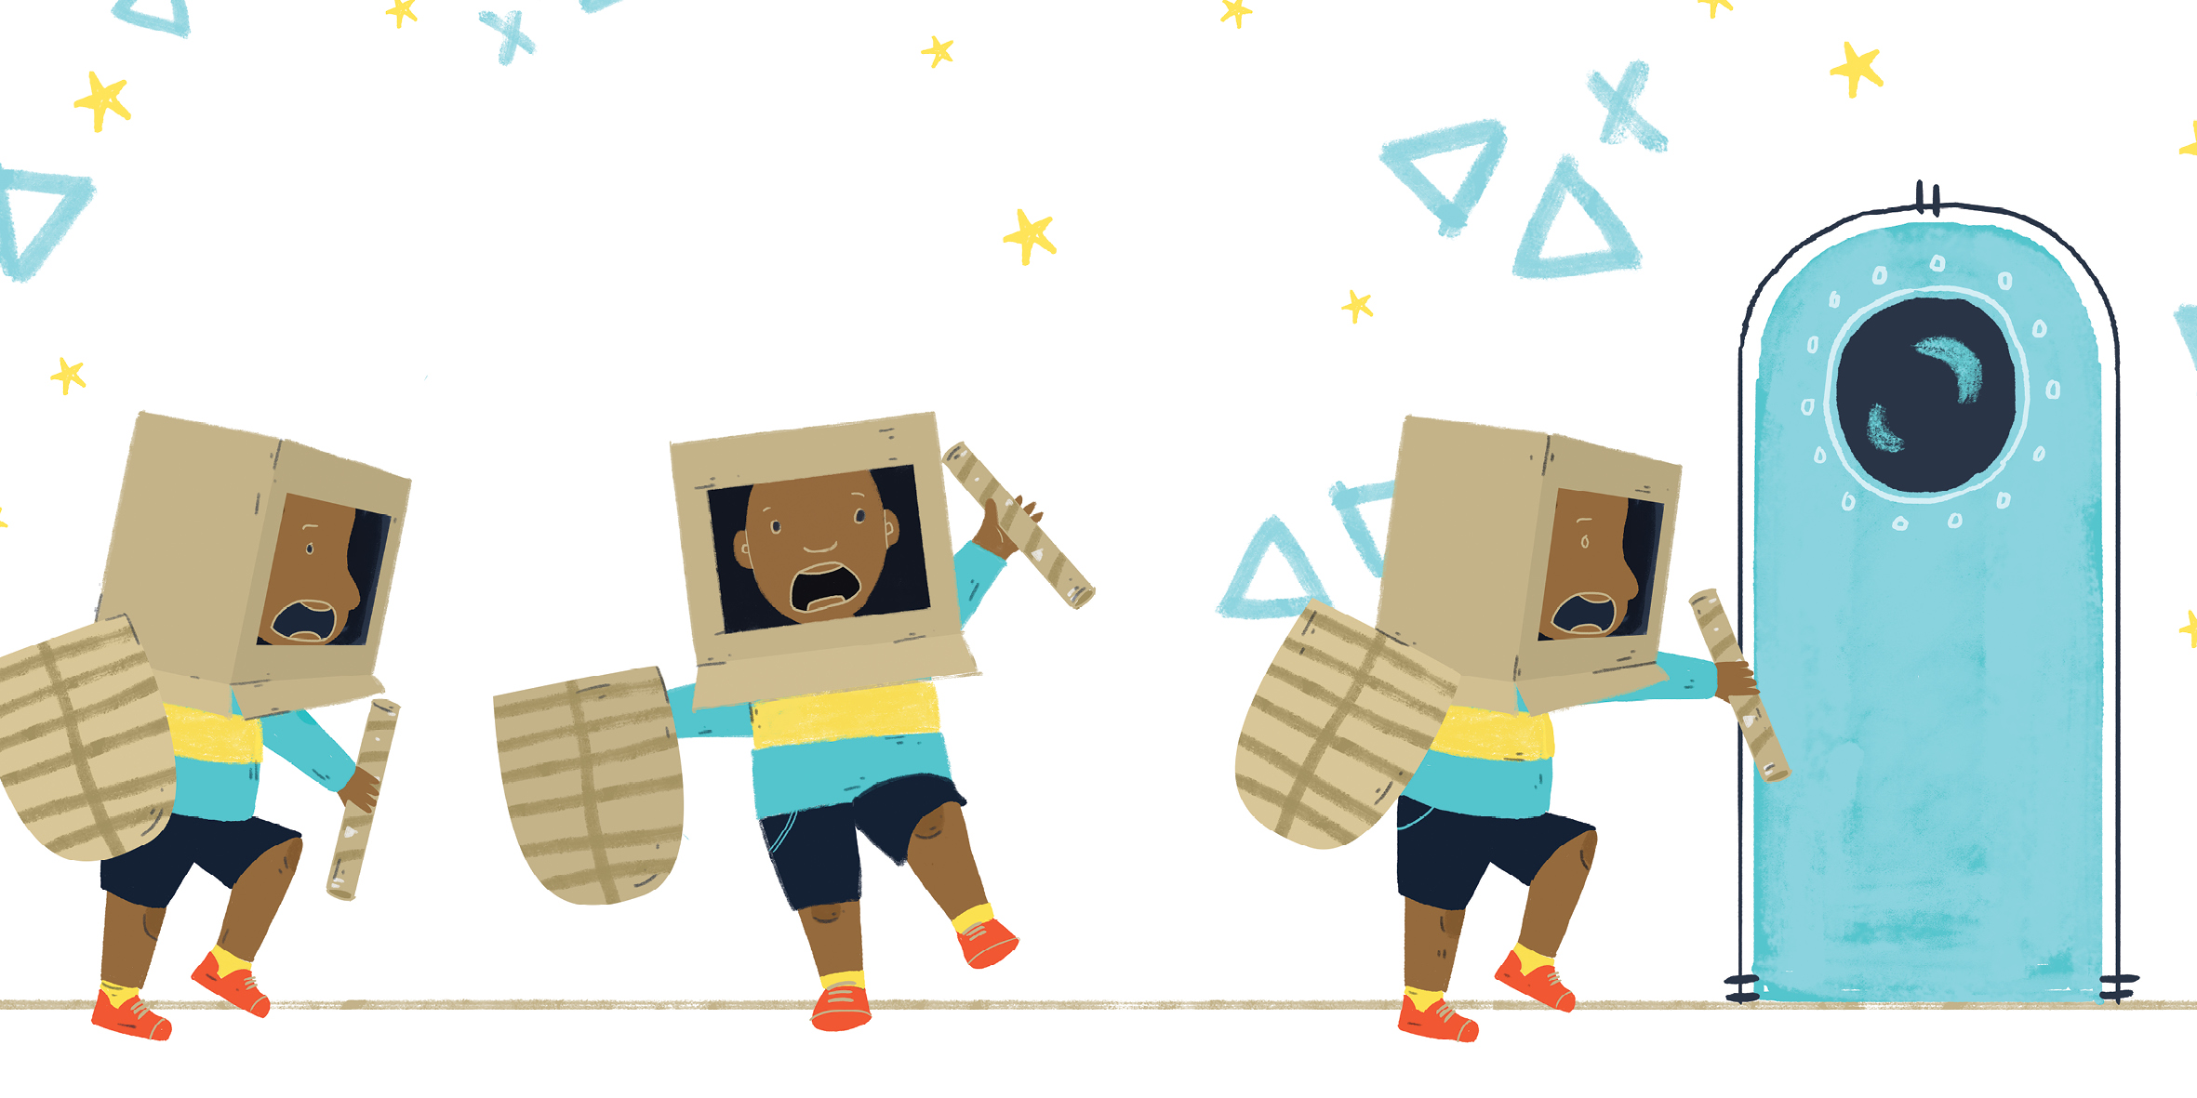
七，八……
我正在靠近。

Slide 14
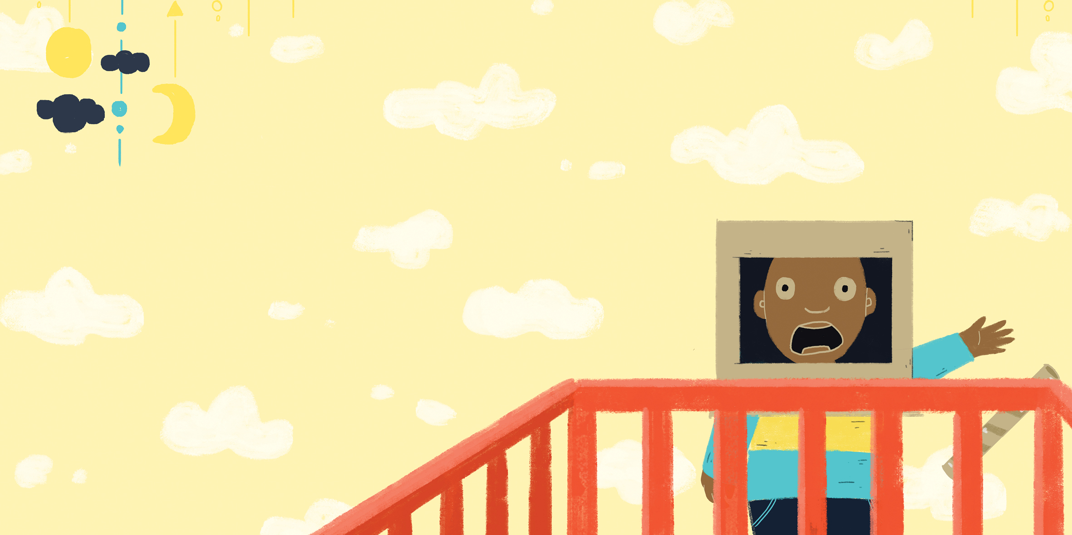
……长得像我？！
怎么会这样？
这真的是外星人吗？
九，十……
我已经到其身旁。
喔！我被吓了一跳。
她好小，而且……

Slide 15
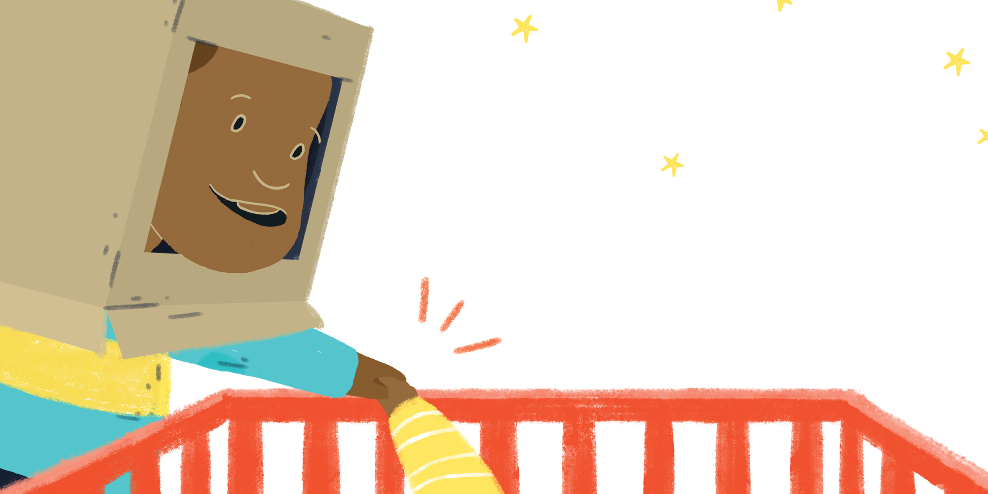
也许我可以和她交朋友？

Slide 16

一，二……
我们现在是两个人的军队。

Slide 17


